Slide 1
VŽ Kietas riešutas duomenų analizė su Microsoft EXCEL Verslo duomenų analitika: žaidimas „Kietas riešutas“, Technologija, 2021, psl.70-73 https://www.ebooks.ktu.lt/eb/1565/verslo-duomenu-analitika-zaidimas-kietas-riesutas/
Irena Patašienė

Slide 2
DB galimi analizės ir vizualizavimo atvejai
MS ACCESS
MS EXCEL
Globalios DB 1
MS Power BI, Qlic, ...BigData, Machine learning
Organizacijos DB
Globalios DB 2
ArcGIS

Slide 3
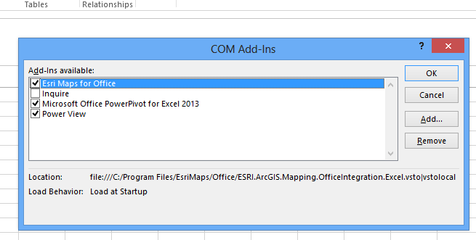
MS Excel -> File->Option-> Add-Ins->Com Add-Ins->Go Pažymėti: PowerPivot, Power view

Slide 4
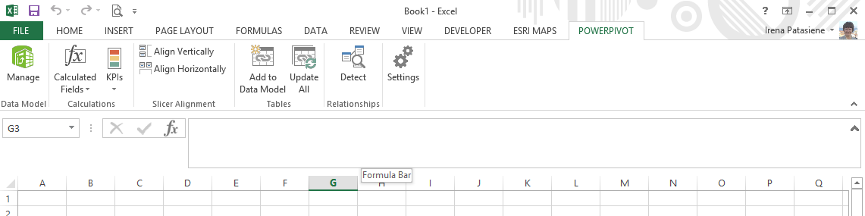
Spustelėjus PowerPivot atsiranda vaizdas:

Slide 5
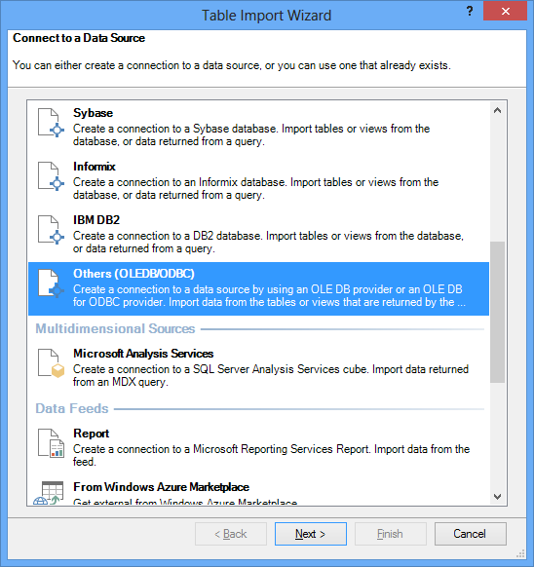
Spustelėjus kairėje Manage Data Model, naujame lange pasirinkti DB pasiekiamumo tipą ODBC:
Kaip elgtis, jei einant Excel / Power Pivot / Manage / Get external data / From other sources / Other (OLEDB/ODBC) nepavyksta prisijungti?
Mėginkite per standartinį išorinių duomenų šaltinių įtraukimą, t.y. Data / [ Get external data ] / From Other Sources / From Data Connection Wizard (OLEDB) / ODBC DSN (arba Other/Advanced / Next / Provider for ODBC Drivers / Connection), o po sėkmingo lentelės įkėlimo į naują lapą (New worksheet), galite tą lapą ištrinti, bet būtinai nueikite į Power Pivot / Manage langą ir ten įkelkite lentelę pasinaudodami Get External Data / Existing Connections - štai taip "per aplinkui" galime įveikti klasėje pasitaikantį Power Pivot / Manage lango duomenų šaltinių meniu neveiksnumą.

Slide 6
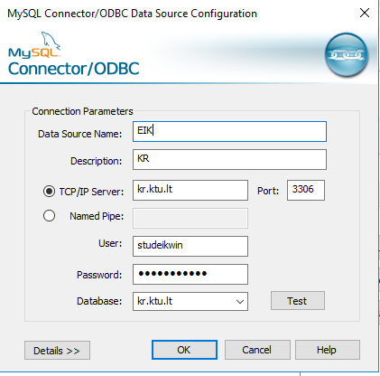
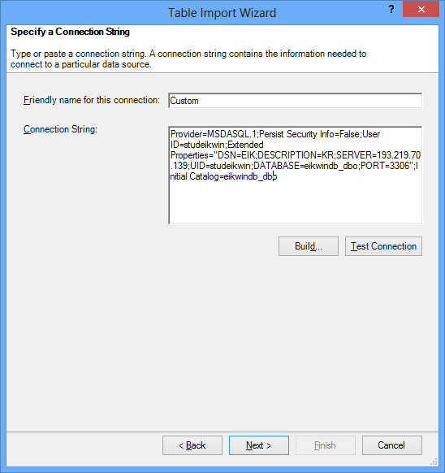
Spustelti Build (pradžioje connection string būna tuščia). Užpildžius, pratestuoti. Slaptažodį duos dėstytojas (eikstud2006). Nepamirškite parinkti DB: kr.ktu.lt ir patikrinti su Test connection.

Slide 7
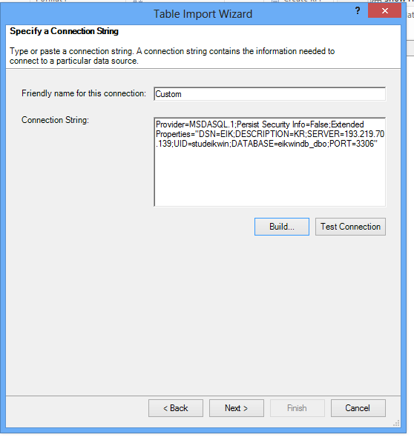
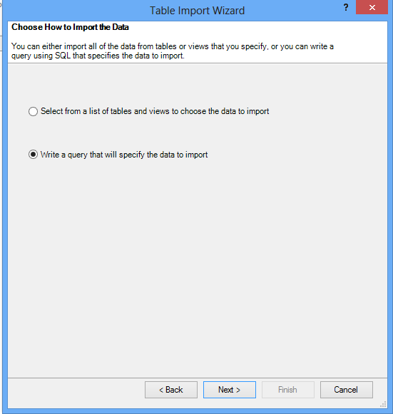

Slide 8
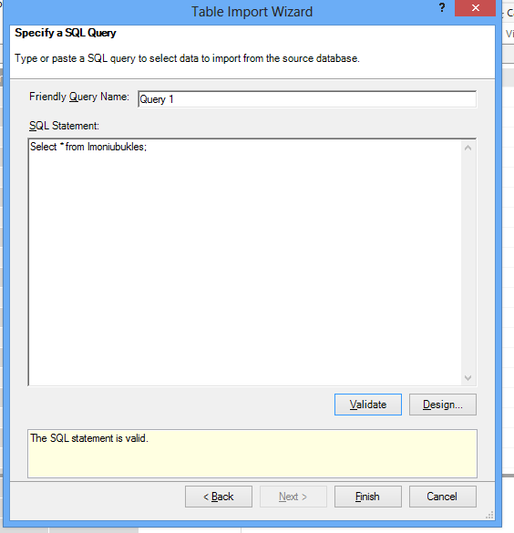
Sukelti po vieną visas lenteles: Imones, ImoniuBukles; Balansaia; Sprendimai; Pelnonuostolioataiskaitab; SQL pvz: Select * from Imones; (Kartoti kiekvienai lentelei nuo Get External data)

Slide 9
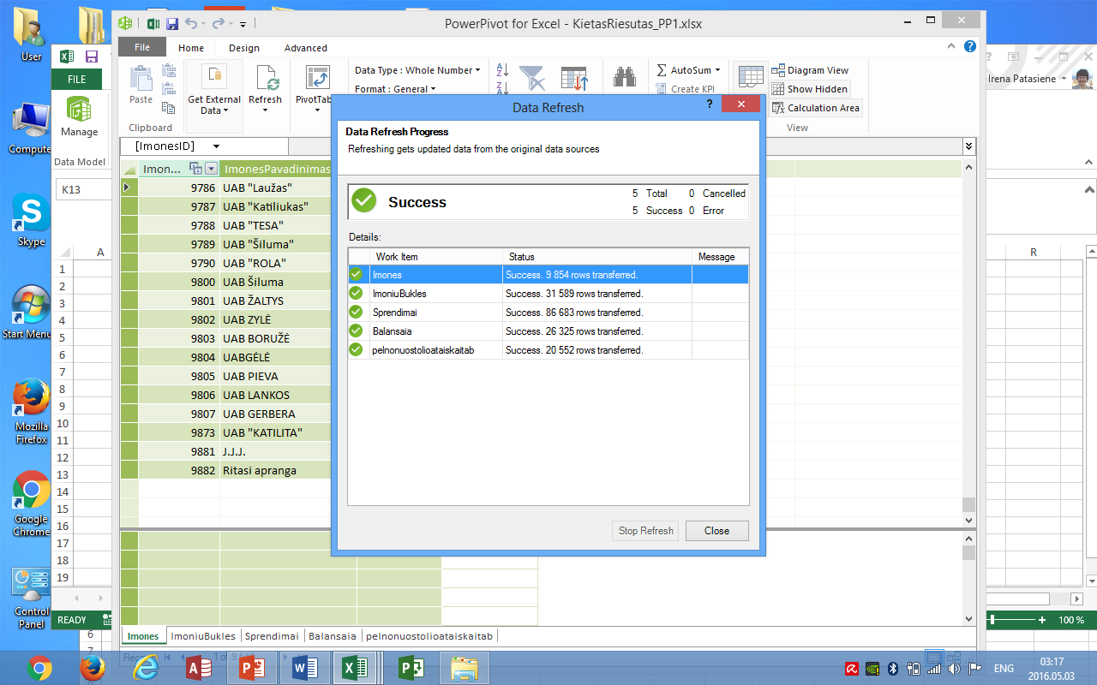
Duomenų atnaujinimui spustelti Refresh ir kiekvienai lentelei reikia įvesti naujai slaptažodį.

Slide 10
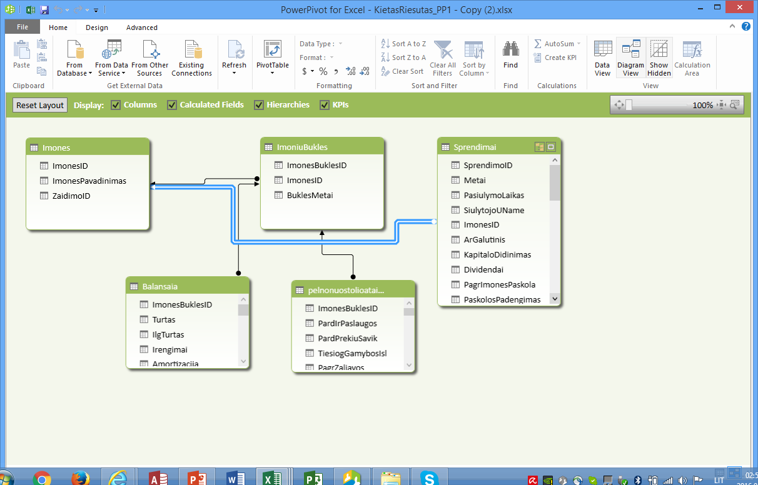
Ryšiai tarp lentelių Jungiama ImoniuBukles.ImonesID su Imones.ImonesID ir t.t.

Slide 11
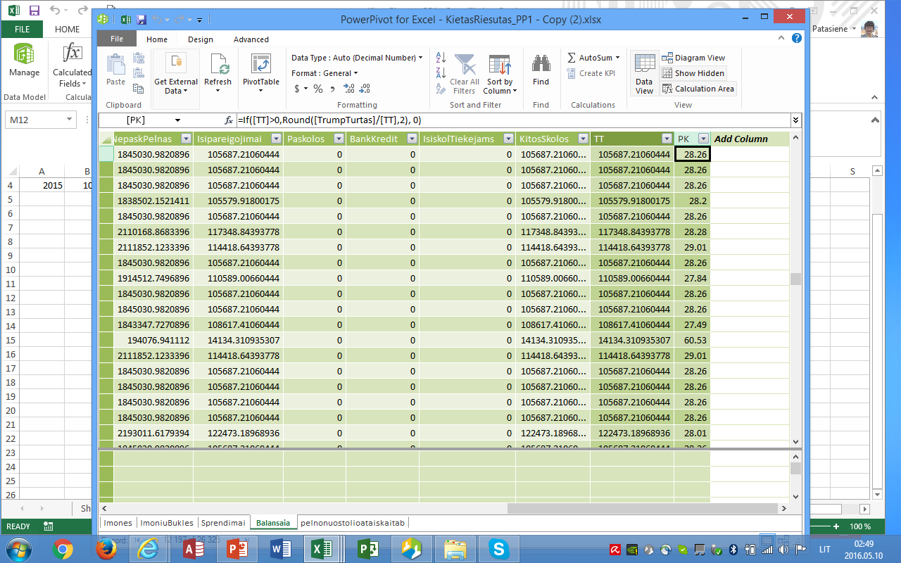
Padengimo koef. skaičiavimas

Slide 12
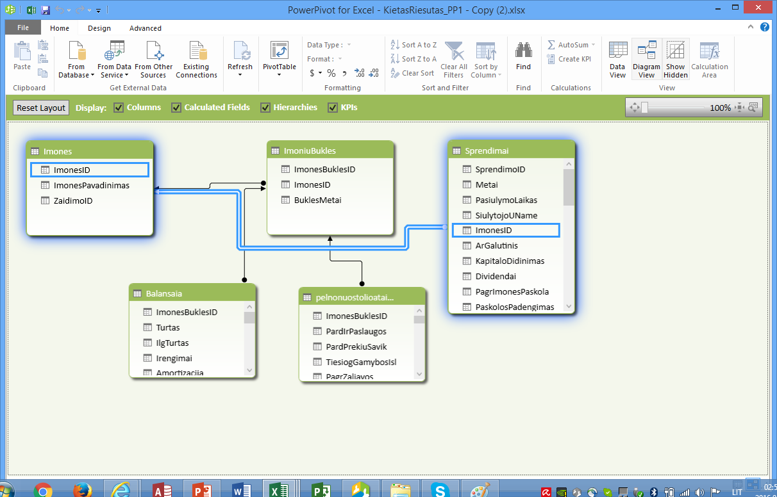
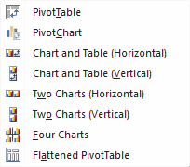
Pivot Table, Pivot chart....

Slide 13
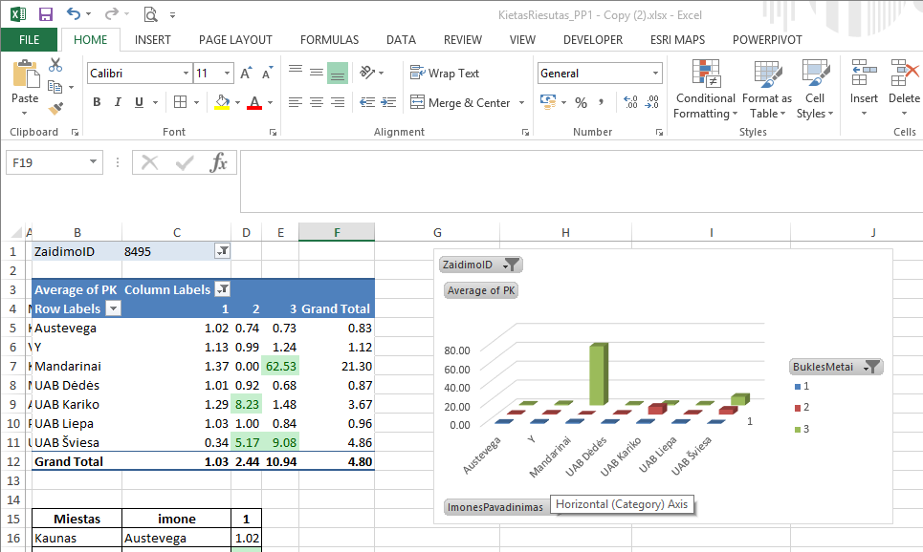
Suskaičiuoto padengimo koefic. vizualizacija
Jei formuodami sukinį gaunate visoje lentelėje vienodas reikšmes, tai pasitikrinkite ryšių kardinalumus: viena įmonė turi daug būklės momentų (metų), o vienas būklės momentas gali turėti daug balansų/pajamų/etc.
Savarankiškai suskaičiuokite savo žaidimo įmonių pardavimų pelningumą, bendrąjį pardavimų pelningumą ir kitus santykinius rodiklius.

Slide 14
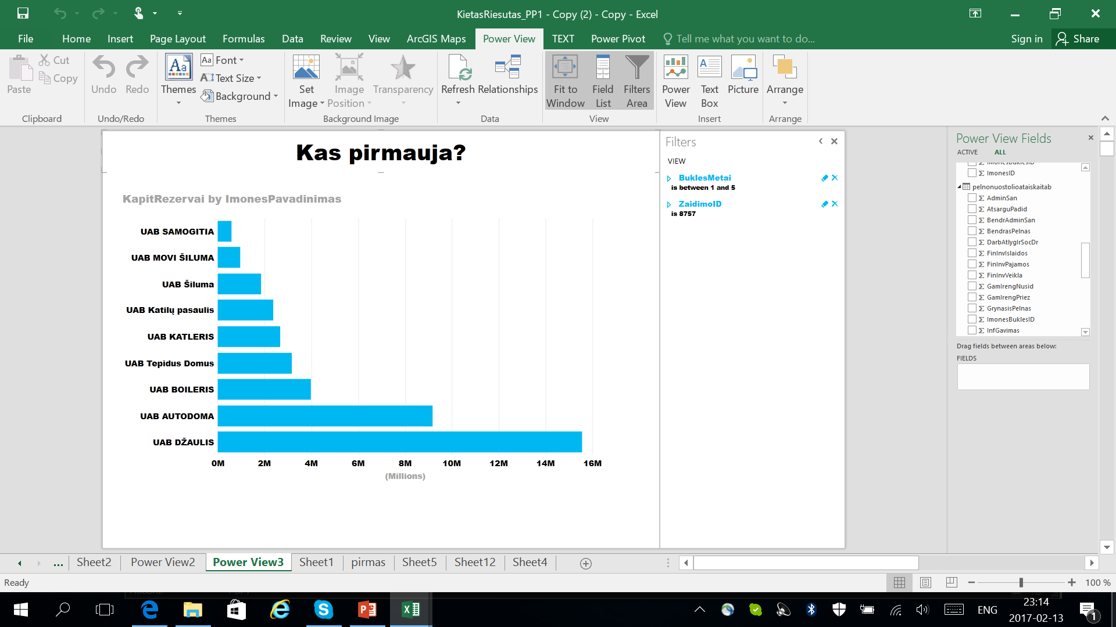
Neprivaloma (MS Excel 365 neturi Power View)

